Slide 1
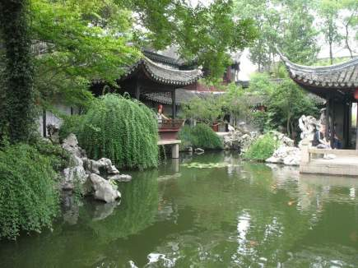
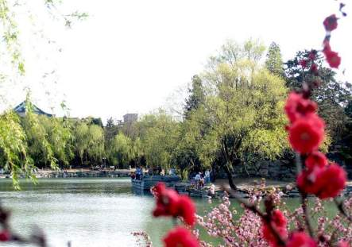
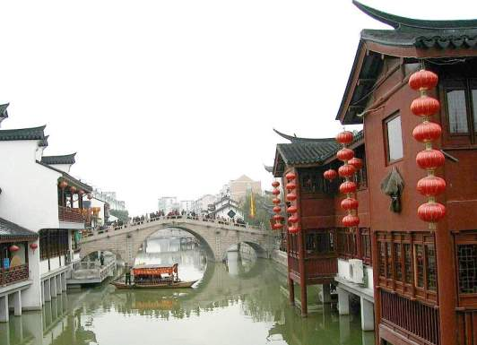
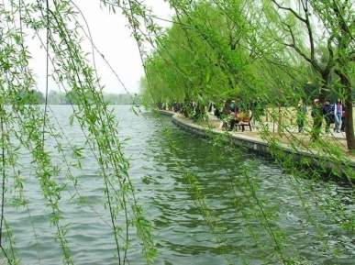

Slide 2

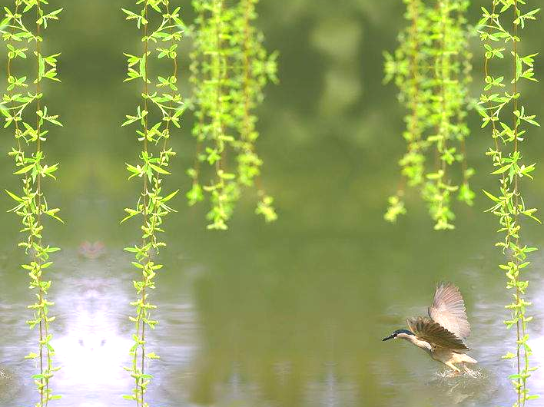

江南春
[唐]杜牧
Qiān lǐ yīng tí lǜ yìng hóng
千 里 莺 啼 绿 映 红，
─ │ ─ ─ │ │ ─
Shuǐ cūn shān guō jiǔ qíng fēng
水 村 山 郭 酒 旗 风。
│ ─ ─ │ │ ─ ─
Nán cháo sì bǎi bā shí sì
南 朝 四 百 八 十 寺，
─ ─ │ │ │ │ │
Duō shǎo lóu tái yān yǔ zhōng
多 少 楼 台 烟 雨 中。
─ │ ─ ─ ─ │ ─

Slide 3
江南春
[唐]杜牧
Qiān lǐ yīng tí lǜ yìng hóng
千 里 莺 啼 绿 映 红，
─ │ ─ ─ │ │ ─
Shuǐ cūn shān guō jiǔ qíng fēng
水 村 山 郭 酒 旗 风。
│ ─ ─ │ │ ─ ─
Nán cháo sì bǎi bā shí sì
南 朝 四 百 八 十 寺，
─ ─ │ │ │ │ │
Duō shǎo lóu tái yān yǔ zhōng
多 少 楼 台 烟 雨 中。
─ │ ─ ─ ─ │ ─

Slide 4
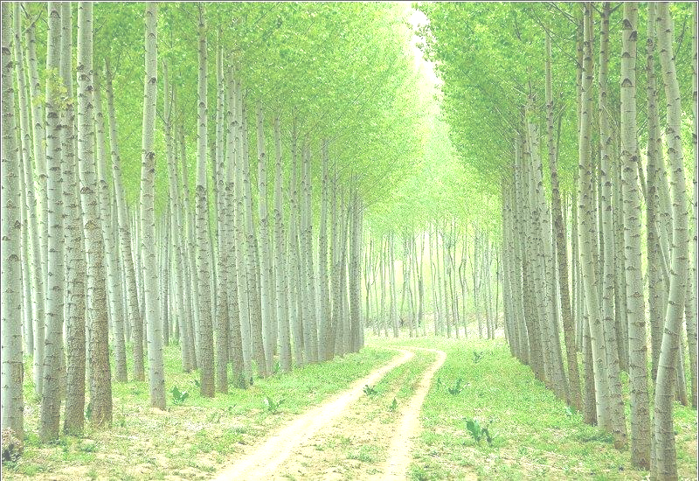
千里莺啼，谁人听得？千里绿映红，谁人见得？若作十里，则莺啼绿红之景，村阁、楼台、僧寺、酒旗皆在其中矣。
——[明]杨慎
千里莺啼绿映红
十里莺啼绿映红

Slide 5

千 里 莺 啼 绿 映 红，
─ │─ ─ │ │ ─
水 村 山 郭 酒 旗 风。
│ ─ ─ │ │ ─ ─

Slide 6
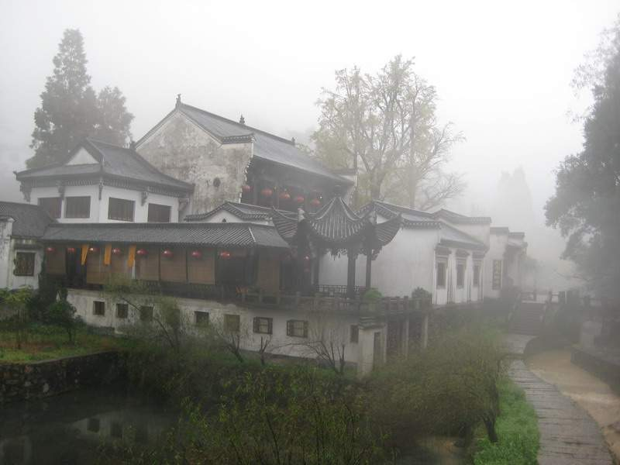
南 朝 四 百 八 十 寺，
─ ─ │ │ │ │ │
多 少 楼 台 烟 雨 中。
─ │ ─ ─ ─ │ ─

Slide 7
江南春
[唐]杜牧
Qiān lǐ yīng tí lǜ yìng hóng
千 里 莺 啼 绿 映 红，
─ │ ─ ─ │ │ ─
Shuǐ cūn shān guō jiǔ qíng fēng
水 村 山 郭 酒 旗 风。
│ ─ ─ │ │ ─ ─
Nán cháo sì bǎi bā shí sì
南 朝 四 百 八 十 寺，
─ ─ │ │ │ │ │
Duō shǎo lóu tái yān yǔ zhōng
多 少 楼 台 烟 雨 中。
─ │ ─ ─ ─ │ ─

Slide 8
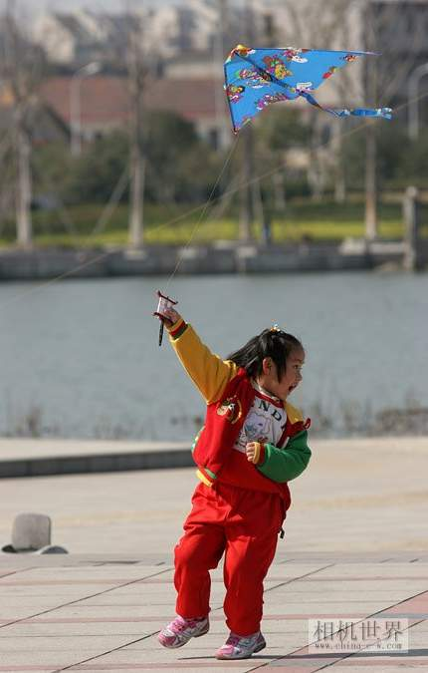
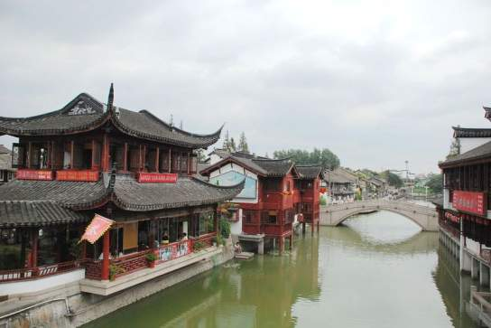
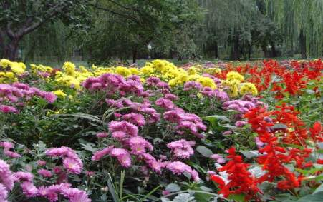

Slide 9

读读吟吟是学习古诗的好方法。
朱煜 编著
百家出版社

Slide 10

愿大家能与古诗交朋友
谢谢诸位
朱煜
shutang72@yahoo.com.cn
田师善 编注
北京图书馆出版社

